Slide 1


ПРОЕКТ «Имя и фамилия- не пара пустяков!»

Slide 2
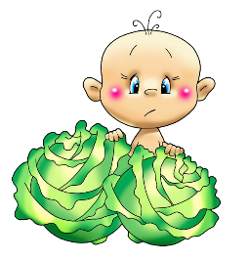
Здравствуйте!
Девочку зовут Маша.
Она весёлая, открытая, общительная и любознательная девочка.
Последнее время девочку очень интересуют вопросы, связанные с её появлением на свет.
А ещё…

Slide 3


Почему девочку назвали Маша? Кто назвал, почему и при каких обстоятельствах???

Slide 4


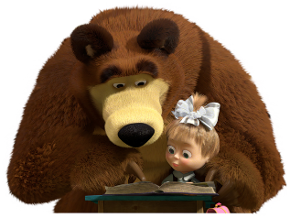
Мы решили разобраться в этих вопросах, а для этого:
Мы поставили перед собой цель: расширение знаний о происхождении имени и фамилии и для чего нужны имена и фамилии.
А для этого, нам предстоит решить задачи:
Узнать о возникновении имен вообще и конечно же об имени Маша.
Узнать всё о фамилиях, изучить значение фамилии.

Slide 5
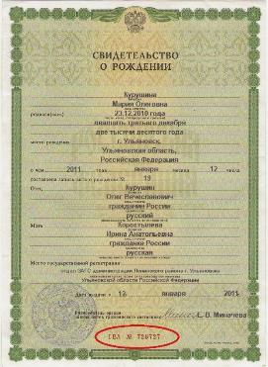


Имя имеет очень важное значение в жизни человека. Не зря же есть пословица:
без имени ребёнок – чертёнок.
Первый документ в котором записывают имя, фамилию и отчество – свидетельство о рождении! И у всех ребят есть этот документ.
А самый главный документ у взрослых – это паспорт.

Slide 6

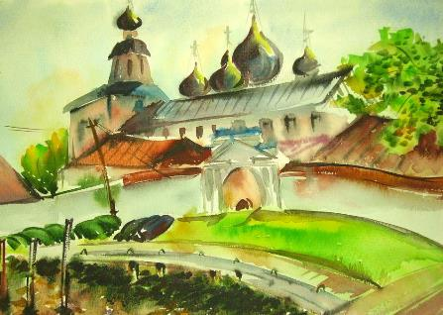

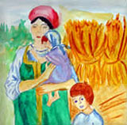
После принятия христианства на Руси стали утверждаться новые, христианские имена, которые давались по церковному календарю.
Древние славяне верили, что имена определяют судьбу людей. Ведь неспроста на Руси у человека было два имени одно - ложное, для всех, и другое - тайное, только для самого человека и его очень близких людей. Тайное имя считалось защитой от недобрых духов и злых людей.

Slide 7
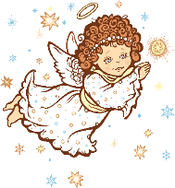
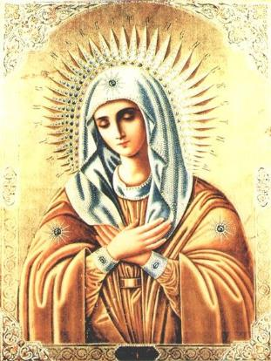
Мама рассказала девочке, что назвала её она, а папа хотел назвать Аней, вот так.
Девочка родилась в сентябре, примерно в это же время родилась Дева Мария – мать Иисуса Христа.
Маме хотелось, чтобы это имя было для девочки защитой и поддержкой в трудную минуту.
И ещё, Марусей звали прапрабабушку девочки, так что она не одна Маша в семье.

Slide 8



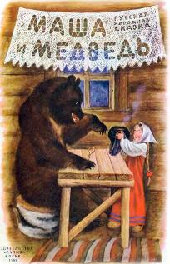

Имя Мария одно из самых распространённых имён в мире. Оно имеет древнееврейское происхождение.
По одной версии означает - горькая, по другой - любимая, по третьей - упрямая.
А еще многих сказочных героев зовут как девочку.
Посмотрите, сколько сказок с Машей я знаю:

Slide 9



И ещё, имя Маша может звучать по-разному, вот такой цветочек из этого имени получился:
Маша
Маняша
Марьюшка
Маруся
Маня
Машуня
Машута
Мария

Slide 10

  С именем девочке всё стало ясно, теперь можно перейти к фамилии.
  Фамилия в переводе с латинского языка означает - семья.
Фамилия-это семейное имя!
  Фамилия присутствует всегда и везде в нашей жизни.
  Даже есть целая наука, изучающая фамилии - антропонимика.

Slide 11
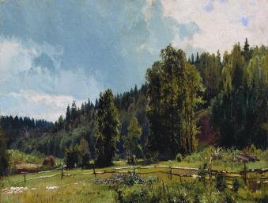
  Девочка знает, что свою фамилию получила от папы
  У фамилии существует несколько значений:
  1. Возможно она была дана давным-давно по месту жительства предков (Нагорный, Залеснов, Подгорный, Московин, Туляков, Орлов и т.д.)
  2. По роду занятия предков (Столяров, Кузнецов, Плотников, Маляров, Огородников, Красильников, Плужников, Шляпников и т.д.)
  3. По имени дедов, отцов предков (Иванов, Петров, Сергеев, Серегин Владимиров, Александров, Матвеев, Игнатов и т.д.)

Slide 12


В процессе нашего исследования мы пришли к следующим выводам:
Девочка узнала, что имя ей дала мама в честь Девы Марии, имя имеет несколько значений, но больше всего понравилось значение «любимая». А фамилия девочке досталась от папы и она может означать самое разное…., главное вдуматься, пофантазировать, а может быть глубоко вникнуть в изучение истории своей семьи, своего генеалогического древа.

Slide 13

Спасибо за внимание!

